Slide 1










Azure DevOps核心优势与AI Agent时代展望
Azure DevOps 核心优势
AI Agent 时代目标功能形态
一体化平台：Boards/Repos/Pipelines等一站式交付，消除碎片化。
AI驱动助手：集成Copilot，自动生成代码、单元测试与智能审查。
安全合规：集成AAD认证与ISO合规，提供细粒度访问控制与审计。
智能CI/CD：预测失败、推荐策略，智能调整蓝绿部署与金丝雀发布。
灵活扩展：支持多语言、多云环境及丰富的扩展市场，按需定制。
自主运维：SRE Agent实现7x24监控、故障自愈与自动工作项创建。
生态集成：无缝连接Office 365、Visual Studio及GitHub生态。
债务管理：辅助遗留代码现代化，自动评估技术债务并提供建议。
云原生覆盖：依托Azure全球基础设施，提供99.9% SLA自动更新。
多智能体协作：多Agent协同处理复杂任务，构建自主开发运维团队。
从高效工具链到自主智能体，开启DevOps新篇章
Notes:
接下来，我们探讨一下Azure DevOps的核心优势以及它在AI Agent时代的发展方向。首先，Azure DevOps的核心优势在于它提供了一个真正的一体化平台，覆盖了软件交付的全生命周期，这极大地提升了团队效率。同时，它具备企业级的安全性和合规性，能够满足大型组织的严格要求。其高度的可扩展性和与微软生态的深度集成，也让它成为了许多企业的首选。
展望未来，在AI Agent时代，Azure DevOps正朝着更智能、更自主的方向发展。通过与GitHub Copilot的深度融合，AI将成为开发者的得力助手，自动化大量重复性工作。智能的CI/CD流水线和自主运维Agent将进一步提升软件交付的速度和可靠性。最终，我们将看到多个AI Agent协同工作，共同完成复杂的开发和运维任务，开启DevOps的全新篇章。

Slide 2
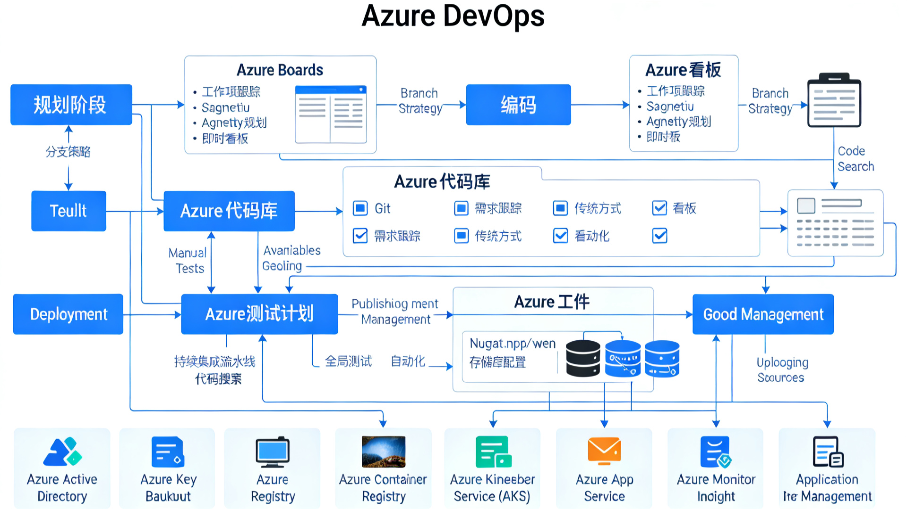

Azure DevOps 企业级完整开发生命周期能力组件架构图（最终版）
端到端价值流
该架构展示了从代码提交到生产部署的完整闭环。开发者通过Azure Repos协作，触发Pipelines进行构建与测试，生成的制品存储于Artifacts，最终安全部署至AKS，全程由Monitor保障稳定性。
Notes:
这是最终版的Azure DevOps企业级架构图。它完全保留了您认可的详细布局和风格，同时将所有文字都替换为了清晰的中文。这张图完整地展示了Azure DevOps在整个软件开发生命周期中的所有能力组件及其集成关系，希望这是您需要的最终版本。

